Slide 1

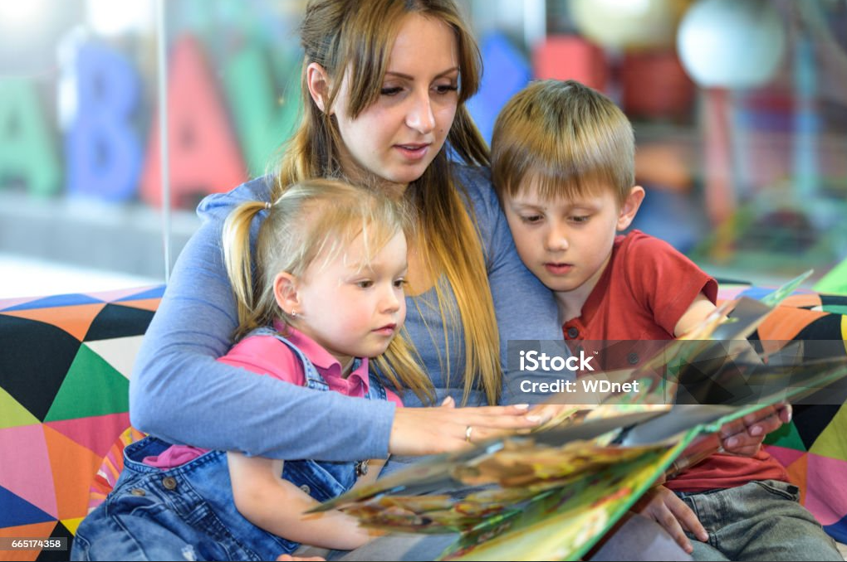
Project tale-image

Slide 2
1. 개 요
1) 동화책 읽기 콘텐츠 개발 프로세스
2) 개선 가능점

Slide 3
2. 목 적
1) 손쉽게 동화책 읽어주기 컨텐츠를 제작
2) 실시간 동화책 읽어주기 UX 증진

Slide 4
3. 시스템 구성도 - 1
1) 실시간 영상 촬영
2) 성우 음성 인식 (STT)
3) 텍스트를 이미지생성용 프롬프트로 변환
4) 프롬프트로 이미지 생성
5) 이미지를 실시간 영상의 배경으로 적용
6) 1)~5)의 과정 자동 반복

Slide 5
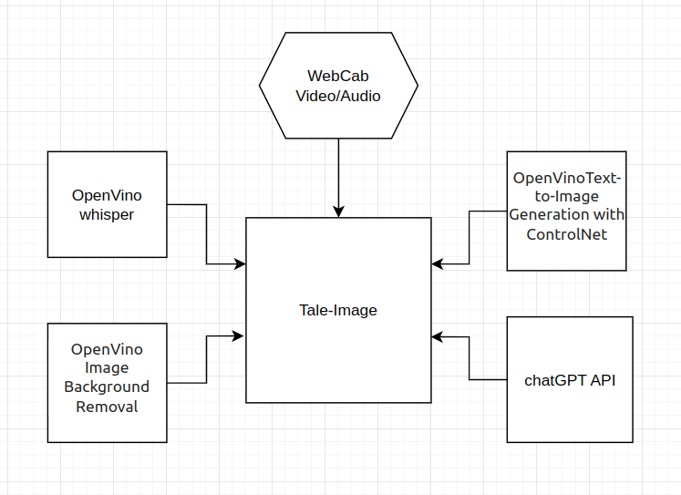
3. 시스템 구성도 - 2

Slide 6
4. 시 연

Slide 7
5. 고 찰
1. 네트워크
2. H/W
3. OpenVino Model

